Slide 1
Triton Language & Compiler
北京智源人工智能研究院
2024年8月

Slide 2
课程内容
01
Triton 概述
02
Triton As Compiler
03
Triton Runtime

Slide 3

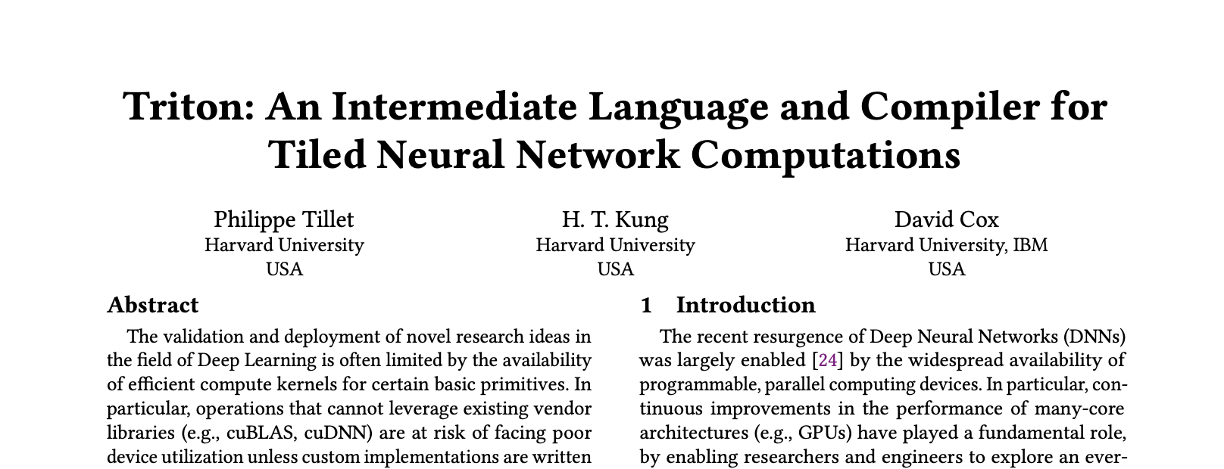
Triton 概述
Triton 是一门为并行编程而诞生的语言，同时也是一个编译器，triton 旨在提供以 python 为基础的编程环境，以高效编写自定义的 DNN 计算 kernel ，使其能在现代 GPU 硬件上以最大的吞吐运行

Slide 4
Triton vs 其他开源编程模型
Triton
By OpenAI
OpenXLA
By Google
Mojo
By Modular
Pytorch
Pytorch
TF
JAX
Triton
OpenXLA
Mojo
MLIR
MLIR
MLIR
GPU
GPU
TPU
CPU
GPU
…
CPU
架构先进性：kernel编程领先一代
实现高效性：领先
实现质量：较好
易编程：优于CUDA
适配度：Pytorch框架原生支持
架构先进性：整体领先一代，kernel编程缺失
实现高效性：领先，但GPU性能低于Triton
实现质量：较好
易编程：kernel编程模型借鉴Triton
适配度： TF和JAX支持较好 Pytorch非原生支持，需要导出模型
架构领先性：领先两代
实现高效性：有欠缺，目前只支持CPU
实现质量：目前不开源，技术班底很硬
易编程：全新编程模型，用户反馈不足
适配度：尚无框架支持
衡量标准
架构先进性：技术代际和软件架构的先进性
实现高效性：是否已高效实现各种重要算子和复杂算子，性能逼近或超过手动优化
实现质量：作为进一步推广和二次开发的软件基础设施质量如何
易编程性：是否能降低编程难度，有效提升开发生产率
适配度：不同框架的适用性和限制情况，上层生态的适用广度如何
蓝色表示主要路径

Slide 5



Triton Language & Compiler
Triton语言
专用于并行编程的语言
用于GPU硬件（或其他加速器）
可以编写神经网络的算子
Triton编译器
将Triton语言转换成机器语言
分析、优化
开源项目地址：https://github.com/triton-lang/triton
说明文档地址：https://triton-lang.org
Notes:
Triton既是一种编程语言，也是一个编译器。从程序员的视角来看，Triton作为一门编程语言，专门用于并行编程，它为了运行在GPU硬件上而设计，但也可以用在一些其他的、和CPU、GPU都不同的加速器芯片上。Triton语言可以用来编写神经网络当中的算子，实现非常好的计算性能，使大模型的程序能够更快地运行在GPU上，更迅速地给我们问题的答案。 而从芯片的角度来看，Triton作为编译器，可以把人类程序员能够理解的Triton编程语言，一步步地转换成芯片可以理解的机器语言，把程序代码生成出一个可以执行的二进制文件。在转换的过程中，编译器还会进行分析、思考和调整，让编译出的机器语言更优美、更高效。
下面两个网址分别是Triton在Github上的开源项目地址，和Triton编程语言的说明文档地址。

Slide 6
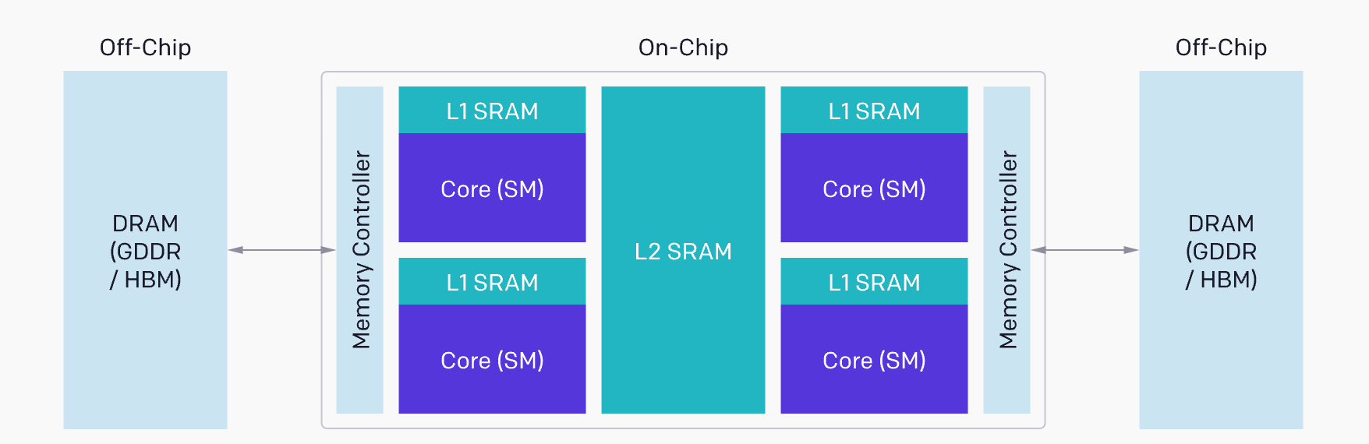
Triton 概述 | Triton 作为编程语言
GPU编程的挑战
在编写 CUDA 代码的时候，必须考虑 DRAM、 SRAM 和 ALUs 三部分才能写出高效的算子
DRAM 的内存访问必须融合才能充分利用带宽
数据在重新使用之前必须手动存储到 SRAM 中并进行管理，以尽量减少在检索时共享内存 bank 冲突。
计算必须经过精心划分和调度，无论是在流式多处理器（SMs）之间还是内部，以促进指令/线程级并行性，并利用特定运算单元（如Tensor core）
 | CUDA | Triton
内存融合访问 | 手动 | 自动
共享内存管理 | 手动 | 自动
SM 内部 Scheduling | 手动 | 自动
SM 外部 Scheduling | 手动 | 手动
6

Slide 7
Triton 开源优势
Pytorch 框架集成
大模型领域的定制化算子
LLM
编译器
框架
Jittor
Mojo
Jax
OpenXLA
Pytorch
PaddlePaddle
TorchInductor
OpenAI Triton
unsloth
Tensorflow
XLA
MLIR
gptfast
Caffe
TVM
MxNet
Segment anything fast
Tensorcomprehensions
FlashAttn
2016
2018
2020
2023

Slide 8
课程内容
01
Triton 概述
02
Triton As Compiler
03
Triton Runtime

Slide 9




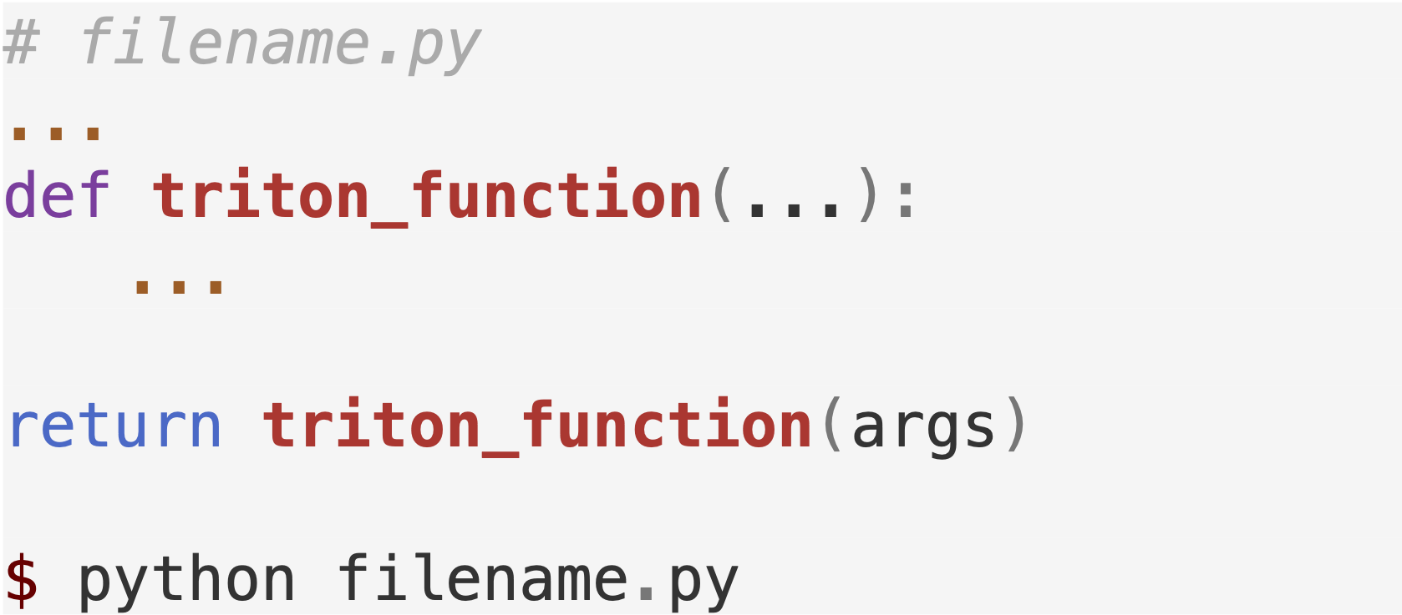
Triton Language
Triton 语言
基于 Python 的编程语言
Python 代码文件
Python 编程语法
Python 运行环境
Python 调用入口
Notes:
Triton虽然同样是一门编程语言，但是和上面这些c、c++、java 等编程语言是有一些区别的，因为它是基于Python的。
首先，Triton的代码要写在一个Python的代码文件中，执行这个文件的方法与普通的Python程序是一样的。那么文件的后缀名依然是.py，在命令行中的执行指令同样是python filename.py。
其次，Triton的语法和Python是非常相似的，在变量命名、函数声明、代码格式等等方面都可以使用Python的规则。
Triton也依赖于Python的运行环境，你的电脑上需要先安装好运行Python程序所需要的一切支持，再安装Triton的编译器，才能运行一个含有Triton代码的Python文件。
更特别的是，Triton函数是不能单独构成一个程序的，需要使用Python代码作为入口来调用它，才能作为python程序的局部得到执行。
所以Triton不能离开Python独立存在。但Triton也是一门不同于Python的编程语言，它也具备Python所无法做到的并行编程能力。

Slide 10

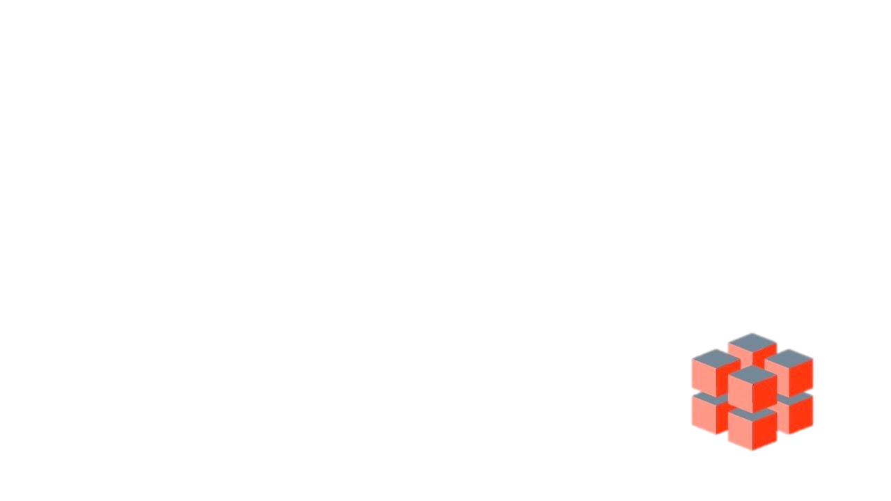
Triton Language
Triton 语言
PyTorch 框架
数据类型
计算功能
控制功能
……
torch.Tensor
INPUT
OUTPUT
Notes:
除了依赖Python之外，Triton还依赖PyTorch深度学习学习框架。
Triton编写的算子为PyTorch构建了功能支持，但为了能够和PyTorch连接起来，也需要在一些设计上与PyTorch的要求保持一致。最基本的一点就是，Triton算子要接收PyTorch给它的输入，并且返回PyTorch想要的输出。在处理张量计算时，Triton会统一使用torch.Tensor的数据结构作为输出和输出的类型。

Slide 11
Triton 概述 | Triton 作为编译器
软硬件优化交汇点
软件优化
硬件优化
上层 接口/计算图 优化
底层 高性能/机器学习 计算库优化
编译器
图优化
Aten
Cutlass
APP
子图
Sub graph
Python
DSL
……
核函数
Kernel
C++
C
CUDA
……
前端
抽象语法树
AST
中端
中间表示
IR
后端
有向无
环图
DAG
ASM
机器码
uOps
SQ
CL
硬件设计
高效计算设计
高效访存设计
GPGPU-SIMT
NPU/AI-DSA
CPU-乱序/复杂
DSP-VLIW
FPGA-RTL
AI
推理
Infra
最低运算复杂度
最低访存复杂度
AI编译器友好
提高计算/访存效率
降低整体功耗
传统编译器友好
无限资源下的最简计算
有限资源下的最简计算
最优指令流水
最优执行序列/访存序列
Halide
Triton
MLIR
cuDNN / cuBLAS
软件优化的最终目标
11

Slide 12
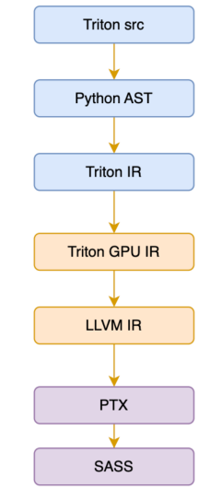
Triton Compiler
Triton 编译器
Intermediate Representation
中间语言
TTIR
TTGIR
LLVMIR
PTX
开发者的AI算法实现
（比如ChatGPT）
AI深度学习框架
（比如PyTorch）
各种AI算子库 （比如Triton算子实现）
编程语言及编译器 （比如Triton编译器）
设备端机器码 （比如二进制文件）
Notes:
即使 Triton 相比于 PyTorch 更加贴近底层的机器代码，它本质上仍然是一门面向人类程序员的高级编程语言，其抽象层次与由 0 和 1 构成的二进制文件之间依然存在着巨大的差距。为了把工程师可读的 Triton 程序真正运行在 GPU 上，需要有一个完整的编译流程来进行“翻译”。这一过程正是由 Triton 编译器负责完成的。
如果把这一过程逐层展开来看，Triton 编译器会先将用户编写的 Triton 算子实现逐步转化为不同层次的中间表示（IR）。这些中间表示从上到下包括：TTIR（Triton Tensor IR）、TTGIR（Triton GPU IR）、LLVM IR，以及最终的 PTX（NVIDIA 的 GPU 汇编语言）。在经过这些阶段性转换和优化后，编译器才会最终生成可由硬件直接执行的机器代码。

Slide 13
triton-compiler-ttir
第一层：TTIR（tt dialect）
Triton 的高层 SSA IR（基于 MLIR），直接承载 Python DSL 的语义：块状张量（power-of-two 元素数）、按程序索引 program_id 的并行实例、掩码化 load/store、缓存/驱逐策略、带编码（encoding）的张量布局等。
典型 op 包括：tt.get_program_id、tt.make_range、tt.load、tt.store、tt.dot 等。
Notes:
关键点：
掩码化内存访问：tt.load/store 自带 mask 与 other（越界填充值）并支持 cacheModifier/evictionPolicy，为后端提供 L1/L2 策略提示。
张量编码（encoding）：记录 “哪个线程持有张量的哪个元素”，为后续在 TTGIR 做布局/合并/转置时提供依据。

Slide 14
triton-compiler-ttgir
第二层：TTGIR（ttg dialect）
把 TTIR 的高层语义落实到 GPU 执行模型：CTA/warp/thread 粒度的分发、共享内存（SMEM/LDS）与全局内存（GMEM）之间的数据运动、布局变换（coalesce / swizzle / blocked / slice）、异步流水（software pipelining）、barrier 等。类型系统里常见 memdesc（内存描述符） 与 tensor desc（张量描述符）。
常见能力
布局/合并：在 ttgir 里显式进行布局选择与 convert_layout，确保线程内同一 cache line 的合并访问。
异步拷贝与流水：全局→共享的 async 拷贝、barrier 到位、阶段（num_stages）驱动的 producer/consumer 软件流水。
warp 特化（NVWS）：把 warp 在同一 CTA 内分成生产/消费小组以隐藏延迟。

Slide 15
triton-compiler-llvmir
第三层： LLVM-IR
把 TTGIR 降至 LLVM：ConvertTritonToTritonGPU、ConvertTritonGPUToLLVM 等 pass 把 tt/ttg 方言降成 LLVM/NVVM（NVIDIA）或 ROCDL（AMD） 方言，再翻译为标准 LLVM-IR。此处会把很多 GPU 特性映射为 NVVM/ROCDL intrinsic（如 llvm.nvvm.barrier0、llvm.nvvm.cp.async 等），接着走 LLVM 优化（instcombine/SROA/unroll 等。

Slide 16
triton-compiler-ttgir
第四层： PTX 与装配 cubin
NVPTX 后端把 LLVM-IR 变为 PTX；随后通常调用 ptxas 组装成 cubin（或在缺省情况下交给 CUDA 驱动 JIT 加载 PTX）。目标架构/ISA 版本（如 sm_90a 和 ptx80）由编译选项指定。

Slide 17
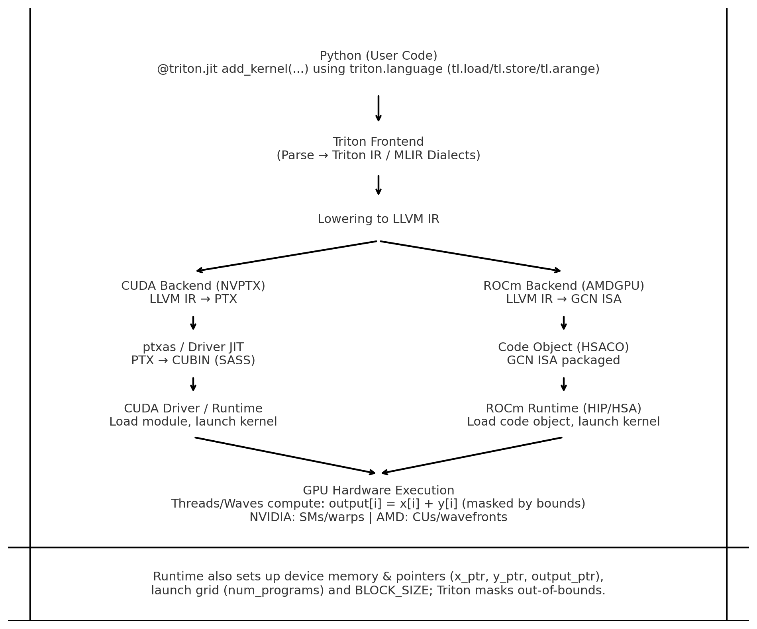
Triton 简要编译流程
Notes:
Triton通过@triton.jit装饰器将Python函数转化为可编译内核。CUDA与ROCm双平台执行
对于左侧的NVIDIA：
PTX → CUBIN转换通过ptxas实现，支持JIT编译以适配新硬件
流式多处理器（SM）执行时，采用warp级调度，每个warp包含32个线程
对于右侧的AMD：
HSACO代码对象封装GCN ISA指令，通过ROCm运行时实现：
异构队列调度：CPU/GPU任务通过用户态队列直接通信
共享虚拟内存（SVM）：消除CPU-GPU数据拷贝开销
64线程并行执行，支持细粒度同步

Slide 18
Triton 概述 | Triton 作为编译器
@jit
def add(X, Y, Z, N):
pid = program_id(0)
idx= pid * 512 + arange(512)
mask = idx < N
x = load(X + idx, mask=mask)
y = load(Y + idx, mask=mask)
store(Z + idx, x + y, mask=mask)
def void add(i32* X .aligned(16) , i32* Y .aligned(16) , i32* Z .aligned(16) , i32 N .multipleof(2) )
{
entry:
%0 = get_program_id[0] i32;
%1 = mul i32 %0, 512;
%3 = make_range[0 : 512] i32<512>;
%4 = splat i32<512> %1;
%6 = add i32<512> %4, %3;
%9 = splat i32<512> N;
%11 = icmp_slt i1<512> %6, %9;
%14 = splat i32*<512> X;
%16 = getelementptr i32*<512> %14, %6;
%19 = broadcast i1<512> %11;
%21 = splat i32<512> undef;
%22 = masked_load i32<512> %16, %19, %21;
%26 = splat i32*<512> Y;
%28 = getelementptr i32*<512> %26, %6;
%31 = broadcast i1<512> %11;
%33 = splat i32<512> undef;
%34 = masked_load i32<512> %28, %31, %33;
%38 = splat i32*<512> Z;
%40 = getelementptr i32*<512> %38, %6;
%43 = add i32<512> %22, %34;
%46 = broadcast i32<512> %43;
%48 = broadcast i1<512> %11;
masked_store void %40, %46, %48;
ret void;
}
python
AST visitor
Triton-IR
Triton Compiler
.visible .entry add(
.param .u64 add_param_0, .param .u64 add_param_1,
.param .u64 add_param_2, .param .u32 add_param_3
)
.maxntid 128, 1, 1
{
.reg .pred %p<4>;
.reg .b32 %r<18>;
.reg .b64 %rd<8>;
ld.param.u64 %rd4, [add_param_0];
ld.param.u64 %rd5, [add_param_1];
mov.u32 %r13, %tid.x;
ld.param.u32 %r14, [add_param_3];
shl.b32 %r15, %r13, 2;
mov.u32 %r16, %ctaid.x;
mad.lo.s32 %r17, %r16, 512, %r15;
setp.ge.s32 %p3, %r17, %r14;
setp.lt.s32 %p1, %r17, %r14;
mul.wide.s32 %rd7, %r17, 4;
add.s64 %rd2, %rd4, %rd7;
@%p1 ld.global.cg.v4.b32 {%r5,%r6,%r7,%r8}, [ %rd2 + 0];
add.s64 %rd3, %rd5, %rd7;
@%p1 ld.global.cg.v4.b32 {%r9,%r10,%r11,%r12}, [ %rd3 + 0];
@%p3 bra LBB0_2;
ld.param.u64 %rd6, [add_param_2];
add.s64 %rd1, %rd6, %rd7;
add.s32 %r1, %r5, %r9;
add.s32 %r2, %r6, %r10;
add.s32 %r3, %r7, %r11;
add.s32 %r4, %r8, %r12;
st.global.v4.u32 [%rd1], {%r1, %r2, %r3, %r4};
LBB0_2:
ret;
}
LLVM-IR
libLLVM
PTX
18
Notes:
首先，Triton 的编程接口是 Python。开发者直接在 Python 环境中写 kernel，例如这里的 add 函数，它定义了矩阵加法的计算逻辑。
接下来，Triton 会用 AST visitor（抽象语法树访问器）把 Python 代码解析成 Triton-IR。Triton-IR 是 Triton 定义的一种中间表示，它对 GPU 的并行执行模型更友好。右边的例子展示了这一阶段生成的 IR，其中可以看到显式的 program_id、arange、mask 等 GPU 相关操作。
随后，这些 Triton-IR 会交给 Triton Compiler，经过ttgit 进一步转化为 LLVM-IR。这一过程会经历 Triton 自己的一些优化和 lowering。右图中间部分展示的 LLVM-IR 更加接近底层机器代码，已经去掉了 Triton 特有的抽象，变成通用的 SSA（静态单赋值）形式。
LLVM-IR 会再通过 libLLVM 后端，最终生成 PTX。PTX 是 NVIDIA GPU 的虚拟指令集，已经非常接近硬件层。左下角的 PTX 代码展示了 GPU 将要执行的寄存器操作、内存加载和存储指令，能直接反映出 GPU 的执行方式。

Slide 19
Triton 概述 | Triton 作为编译器
@jit
def add(X, Y, Z, N):
pid = program_id(0)
idx= pid * 512 + arange(512)
mask = idx < N
x = load(X + idx, mask=mask)
y = load(Y + idx, mask=mask)
store(Z + idx, x + y, mask=mask)
def void add(i32* X .aligned(16) , i32* Y .aligned(16) , i32* Z .aligned(16) , i32 N .multipleof(2) )
{
entry:
%0 = get_program_id[0] i32;
%1 = mul i32 %0, 512;
%3 = make_range[0 : 512] i32<512>;
%4 = splat i32<512> %1;
%6 = add i32<512> %4, %3;
%9 = splat i32<512> N;
%11 = icmp_slt i1<512> %6, %9;
%14 = splat i32*<512> X;
%16 = getelementptr i32*<512> %14, %6;
%19 = broadcast i1<512> %11;
%21 = splat i32<512> undef;
%22 = masked_load i32<512> %16, %19, %21;
%26 = splat i32*<512> Y;
%28 = getelementptr i32*<512> %26, %6;
%31 = broadcast i1<512> %11;
%33 = splat i32<512> undef;
%34 = masked_load i32<512> %28, %31, %33;
%38 = splat i32*<512> Z;
%40 = getelementptr i32*<512> %38, %6;
%43 = add i32<512> %22, %34;
%46 = broadcast i32<512> %43;
%48 = broadcast i1<512> %11;
masked_store void %40, %46, %48;
ret void;
}
python
AST visitor
Triton-IR
Triton Compiler
.visible .entry add(
.param .u64 add_param_0, .param .u64 add_param_1,
.param .u64 add_param_2, .param .u32 add_param_3
)
.maxntid 128, 1, 1
{
.reg .pred %p<4>;
.reg .b32 %r<18>;
.reg .b64 %rd<8>;
ld.param.u64 %rd4, [add_param_0];
ld.param.u64 %rd5, [add_param_1];
mov.u32 %r13, %tid.x;
ld.param.u32 %r14, [add_param_3];
shl.b32 %r15, %r13, 2;
mov.u32 %r16, %ctaid.x;
mad.lo.s32 %r17, %r16, 512, %r15;
setp.ge.s32 %p3, %r17, %r14;
setp.lt.s32 %p1, %r17, %r14;
mul.wide.s32 %rd7, %r17, 4;
add.s64 %rd2, %rd4, %rd7;
@%p1 ld.global.cg.v4.b32 {%r5,%r6,%r7,%r8}, [ %rd2 + 0];
add.s64 %rd3, %rd5, %rd7;
@%p1 ld.global.cg.v4.b32 {%r9,%r10,%r11,%r12}, [ %rd3 + 0];
@%p3 bra LBB0_2;
ld.param.u64 %rd6, [add_param_2];
add.s64 %rd1, %rd6, %rd7;
add.s32 %r1, %r5, %r9;
add.s32 %r2, %r6, %r10;
add.s32 %r3, %r7, %r11;
add.s32 %r4, %r8, %r12;
st.global.v4.u32 [%rd1], {%r1, %r2, %r3, %r4};
LBB0_2:
ret;
}
LLVM-IR
libLLVM
PTX
19
Notes:
所以，总结一下整个流程：
Python：开发者写的高层代码。
AST Visitor：解析 Python AST，转换到 Triton IR。
Triton-IR：GPU 友好的中间表示，暴露出 program_id、mask 等 GPU 概念。
Triton Compiler：负责 Triton IR 一步一步到 LLVM IR 的转化和优化。
LLVM-IR：通用底层 IR，支撑跨平台优化和代码生成。
libLLVM：调用 LLVM 工具链生成 PTX。
PTX：NVIDIA GPU 执行的虚拟 ISA，最终会在驱动层进一步编译成硬件 SASS 指令。
一句话概括：Triton 实际上就是一个把 Python 内核代码逐步编译、优化，并最终生成 GPU 执行指令的专用编译器。

Slide 20
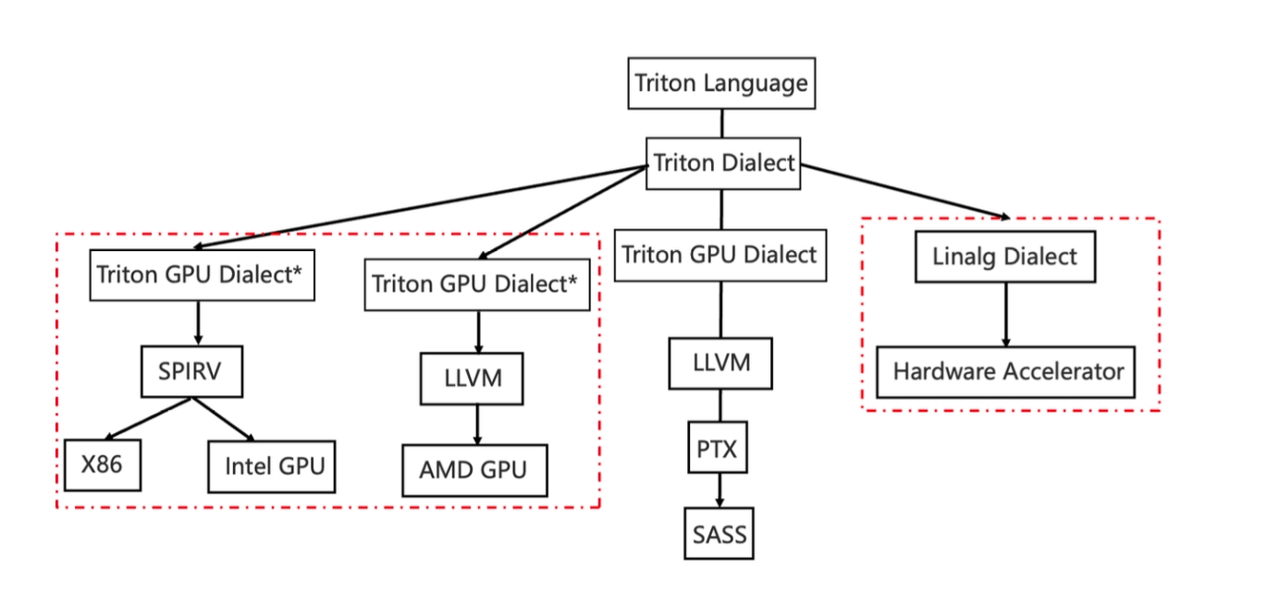
Triton Dialect
不同芯片有不同Dialect的下降路径
Notes:
在最顶层，我们有 Triton Language，这是开发者编写的高层语言。接着，它会被转换成 Triton Dialect，也就是 Triton 在 MLIR 中的中间表示。
从这里开始，编译路径会分化成几条：
第一条路径是 Triton GPU Dialect → LLVM → PTX → SASS，这是面向 NVIDIA GPU 的主流编译流程。
第二条路径也是 Triton GPU Dialect，不过它会先降级到 LLVM，然后面向 AMD GPU。
第三条路径是通过 Triton GPU Dialect → SPIRV，再进一步映射到 Intel GPU 或 X86，这是为了支持不同的硬件后端。
除了 GPU 方向，Triton 还可以通过 Linalg Dialect 接入各种 专用硬件加速器，这为未来的异构计算扩展提供了可能性。

Slide 21
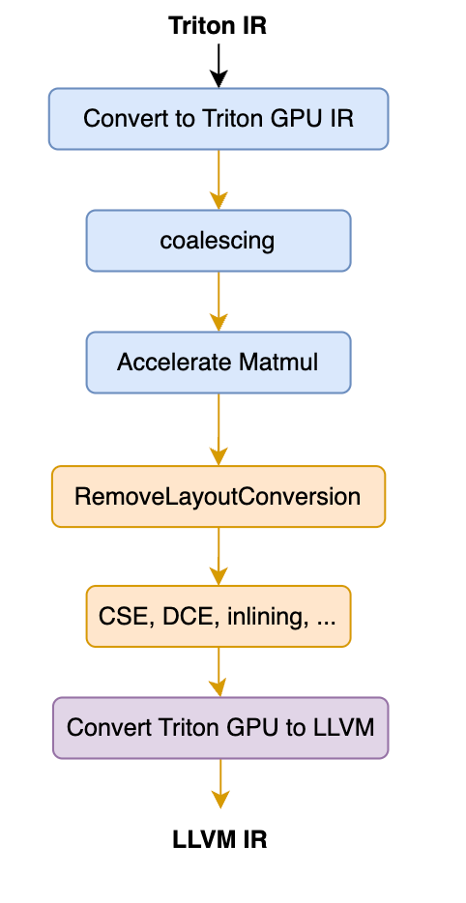
Triton 编译器：pass
Triton IR 基本和 Triton 语言一一对应。
Convert to TritonGPU IR: 给每个 tensor 分配 Layout.(开始涉及 CTA 内任务划分）
coalescing: 针对 load 和 store 修改 layout，合并全局访存
Accelerate Matmul: 修改 layout 以使用 tensor core, 软流水，bank conflict 去除。
RemoveLayoutConversion: 沿着数据流传播 layout, 消除不必要的 layout 转换
Convert Triton GPU to LLVM: 生成 SIMT 的 LLVMIR。添加 shared memory 和 barrier.
针对算子的一些成熟的优化模式实现到了编译器里，所有很多本来需要 kernel 开发者完成的事情由编译器代劳了。
Notes:
首先，程序最开始会生成 Triton IR。这是 Triton 编译器的中间表示，主要面向开发者编写的 Triton 语言。接下来，编译器会把它 转换为 Triton GPU IR，也就是更贴近 GPU 执行模型的表示形式。
在进入 GPU IR 之后，编译器会进行一系列重要的优化：
coalescing（访存合并）：这是为了让 GPU 线程在访问内存时尽可能连续，从而减少访存开销，提高带宽利用率。
Accelerate Matmul（加速矩阵乘优化）：这里编译器会识别矩阵乘法等核心算子，并自动调用优化过的实现，比如利用 GPU 的 Tensor Core 或其他硬件特性来加速。

Slide 22
Triton 编译器：pass
Triton IR 基本和 Triton 语言一一对应。
Convert to TritonGPU IR: 给每个 tensor 分配 Layout.(开始涉及 CTA 内任务划分）
coalescing: 针对 load 和 store 修改 layout，合并全局访存
Accelerate Matmul: 修改 layout 以使用 tensor core, 软流水，bank conflict 去除。
RemoveLayoutConversion: 沿着数据流传播 layout, 消除不必要的 layout 转换
Convert Triton GPU to LLVM: 生成 SIMT 的 LLVMIR。添加 shared memory 和 barrier.
针对算子的一些成熟的优化模式实现到了编译器里，所有很多本来需要 kernel 开发者完成的事情由编译器代劳了。
Notes:
完成这些算子级优化后，编译器会进入更深一层的 IR 优化：
RemoveLayoutConversion（去除多余布局转换）：在很多情况下，算子之间的张量布局转换是可以合并甚至消除的。移除这些冗余操作，能显著减少数据搬移和性能损耗。
CSE、DCE、Inlining 等通用优化：
CSE（Common Subexpression Elimination，公共子表达式消除）：避免重复计算相同的结果；
DCE（Dead Code Elimination，死代码删除）：移除不会被使用的计算；
Inlining（函数内联）：把小函数展开到调用点，减少函数调用开销。
这些都是编译器的经典优化，用来进一步压缩指令、提升性能。
最后一步，就是 Convert Triton GPU IR to LLVM IR，也就是把 Triton GPU IR 转换为 LLVM IR。LLVM IR 是通用的低层表示，可以接入 LLVM 的后端优化和代码生成流程，最终生成针对不同硬件的机器代码。

Slide 23
Triton 编译器
在 nvidia 后端上，Triton 编译器生成了 LLVM IR 之后就由 LLVM 的 nvgpu 后端编译为 nvptx 再由 ptx 汇编器生成 cubinary. 而 cubinary 运行仍然是使用 nvidia 的 Driver API 来调用，这和使用 CUDA C 编程基本是类似的。
而从 Triton 的 jit function 到设备的 driver API 之间的衔接，则主要是 Triton 的运行时相关的 Topic.

Slide 24
课程内容
01
Triton 概述
02
Triton As Compiler
03
Triton Runtime

Slide 25
Triton 运行时
Runtime
Compiled
Kernel
Autotuner
Heuristics
Heuristics
JITFunction

Slide 26




Triton 运行时
Config
kernel的可选配置参数，包括constexpr和num_warps / num_ctas / num_stages
Autotuner (optional)
使用自动调优方法选择kernel的配置参数Config
Heuristics (optional)
使用启发式方法计算kernel配置参数constexpr
JITFunction (required)
执行kernel的即时编译
三种方式均可指定编译配置参数：Autotuner / Heuristics / 运行时传参

Slide 27
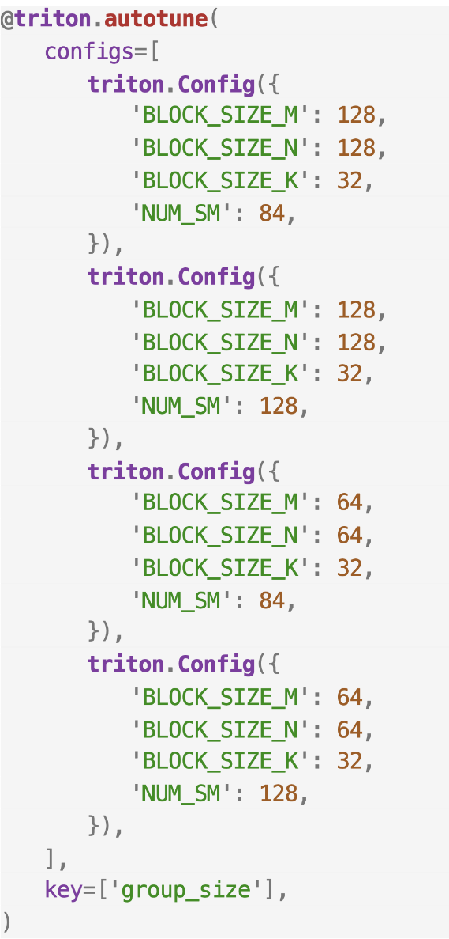
Triton 运行时
Autotuner
通过编译、运行和测定，来选择耗时最小的配置与kernel
可以自定义剪枝策略在调优前缩小配置空间
参数
可选的常量配置空间：list of Config
用于选择配置的变量键值：list of runtime arguments
测定kernel所需的循环配置：warmup, rep
剪枝可用的策略模型：perf_model, top_k, early_config_prune
默认参数
num_warps=4, num_stages=2, num_ctas=1
num_ctas只面向SM 90以上的架构

Slide 28
Triton 运行时
Autotuner
配置缓存config cache
Key：键值及其数据类型
Value：调优获得的最佳配置参数
跳过条件
相同键值可读取缓存，无需重新调参
参数空间中Config配置唯一，无需调参
Autotuner
get
args
configs > 1 ?
gen
key
Cache
Hit ?
prune
tune
get
config
RUN!
function
call
✅
❌
❌
✅

Slide 29
Triton 运行时
Heuristics
给定所需配置参数，以及启发式的计算表达式
可使用运行时传入参数进行计算
当heuristics装饰在autotune内层，也可以使用调优所得参数进行计算
values为字典形式，key为参数名，value为可调用的表达式
在调参开销过大的场景下，可以使用启发式方法迅速获得参数

Slide 30
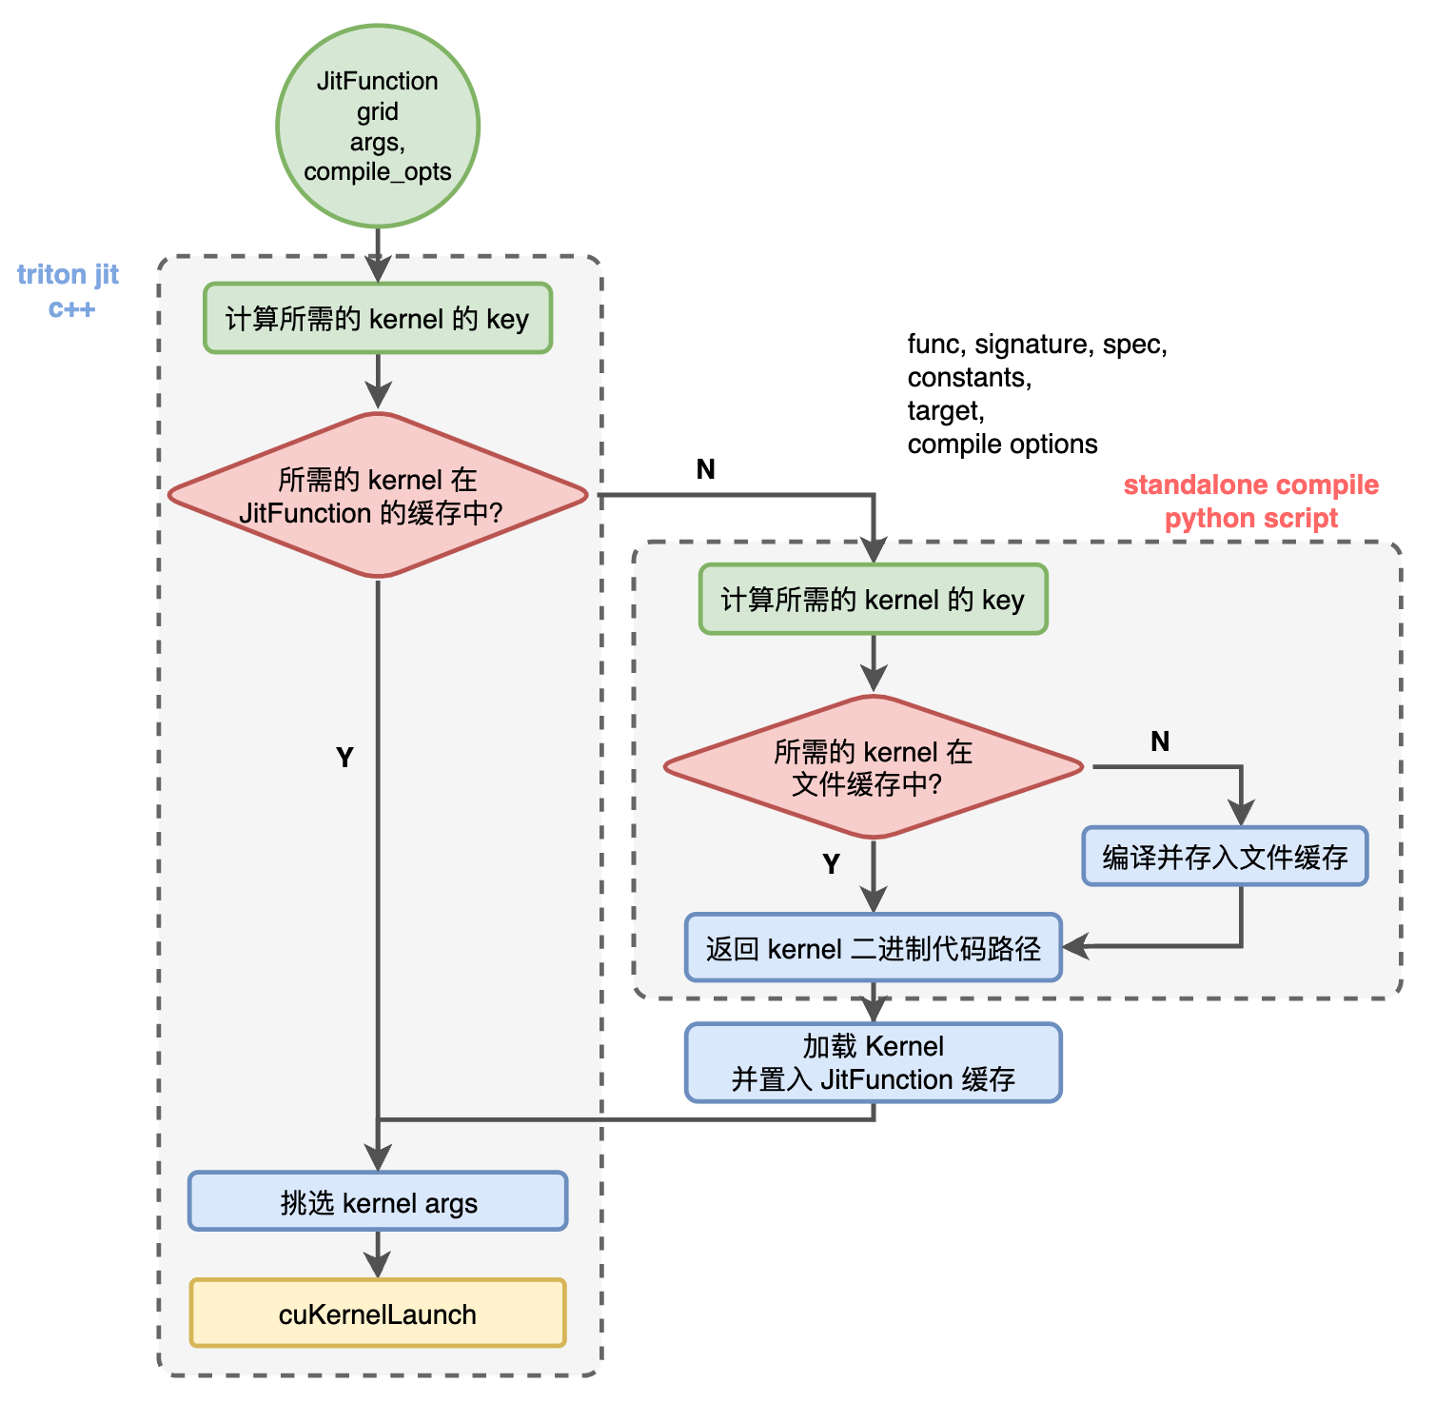
Triton 运行时
基本和 Triton JIT Python Runtime 保持概念和使用方式上的相似性。
Runtime：
TritonJITFunction: 和 python 端 JitFunction 对应，是所有 jit function 实例的类型，每个实例管理 key 到 TritonKernel 的缓存。负责参数分发和 key 计算， kernel 调用。
TritonKernel: 对编译结果(cubin)的简单封装，和 python 端的 CompiledKernel 对应。
Compiler：
standalone_compiler: 仍然复用 python 端的 triton.compile, 但使用一个单独的 aot 编译脚本。
需要由 Runtime 提供函数本体(fn)，签名(signature)，常数参数(constants) ，特化信息（spec)，编译目标(target)，编译选项(compile_options)等信息。
编译 cubin 并且返回路径给 Runtime。

Slide 31
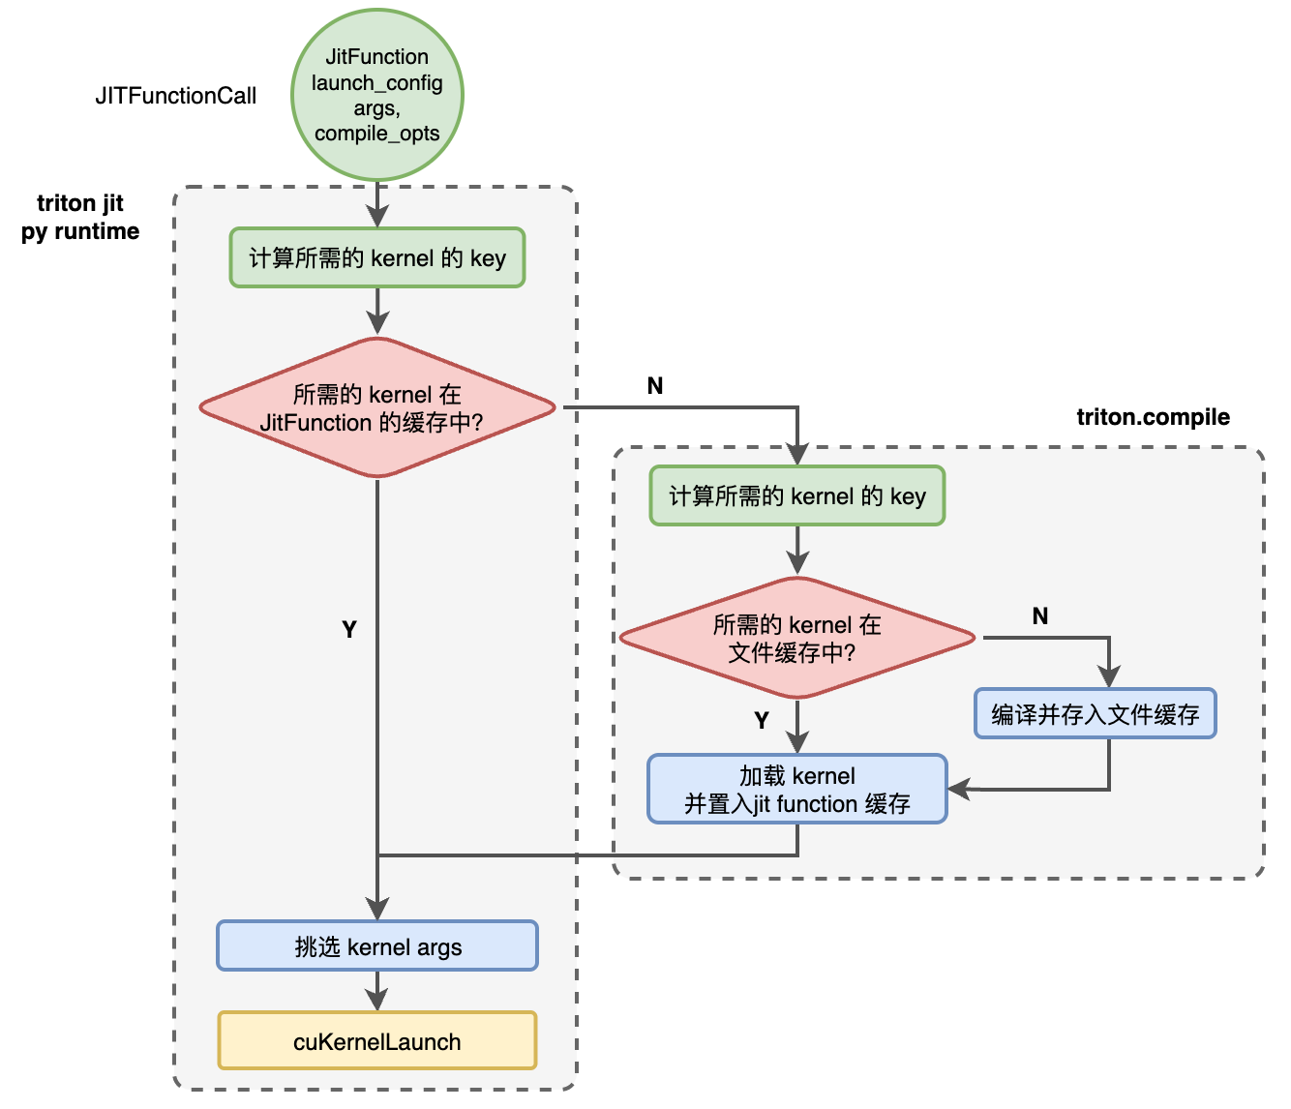
Triton 运行时
JIT function 需要被编译成 cubin 然后被执行，JIT function 自身是不完整的。
参数的类型未知；
constexpr 编译期常量参数的值未知；
编译的 architecture 等未知。
因此 jit function 有点类似一个函数模板，还需要补充足够的信息才能编译成可执行的二进制代码。这些信息由 callsite 来补足。补足了这些信息才能确定需要编译的 kernel. （实例化，特化）

Slide 32
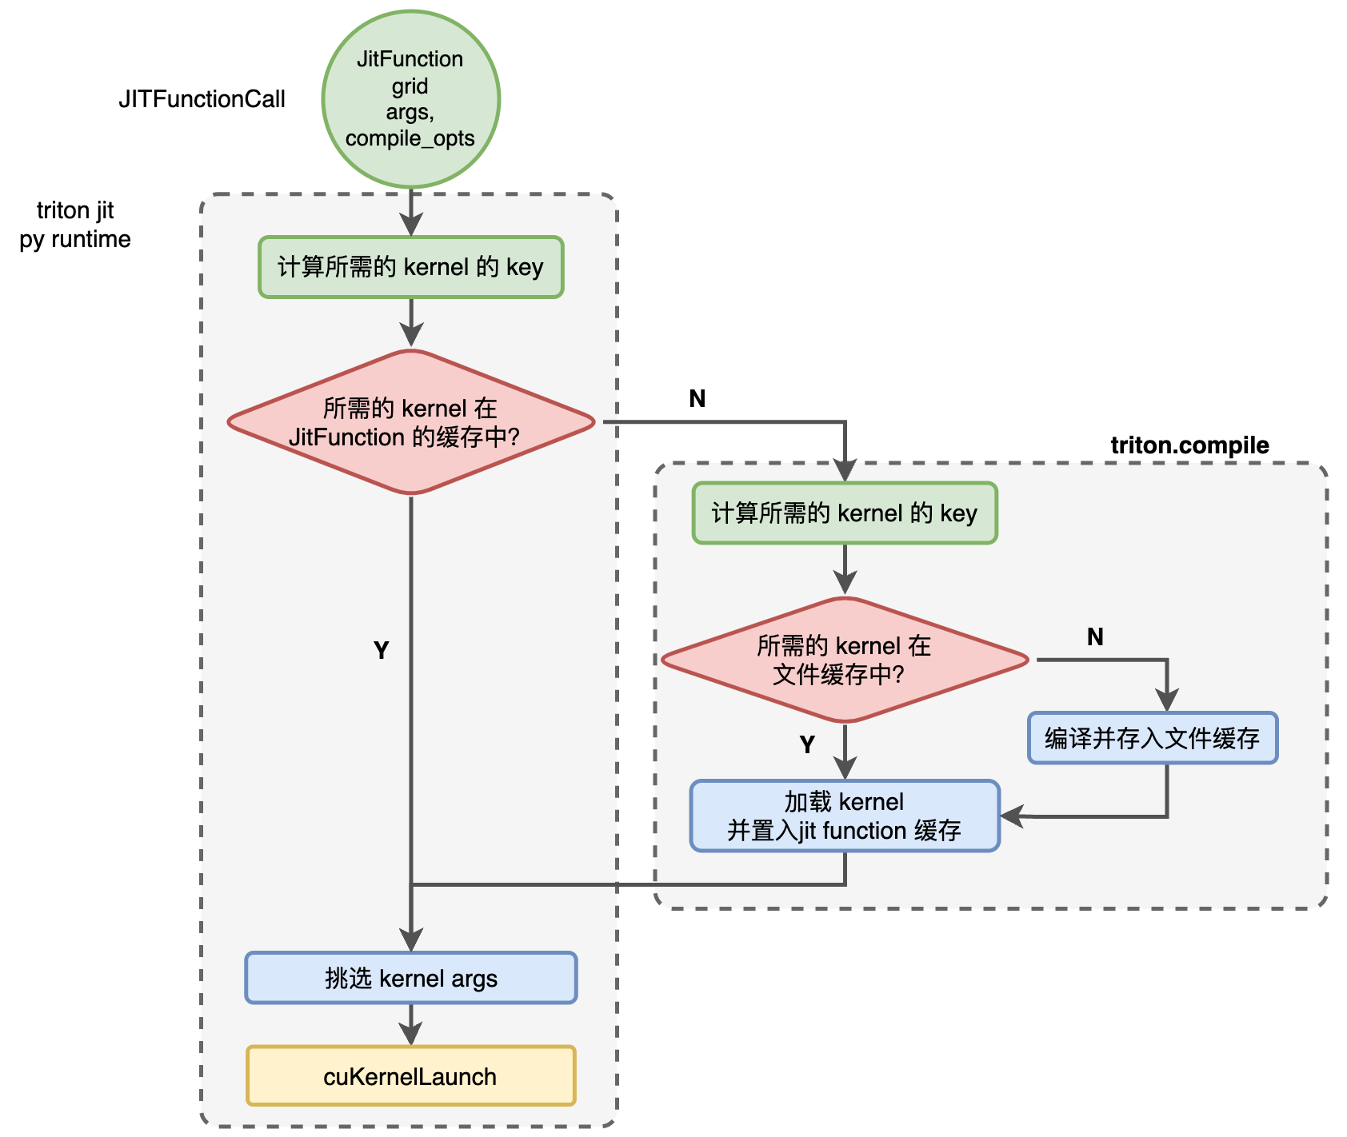
Triton 运行时
Triton 语言在 Python 中的主要使用方式是 jit（即时编译）。其中 Runtime 和 Compiler 两部分的工作是：
Runtime:
计算特化信息：根据 jit function 和传入的具体参数提取确定一个 CompiledKernel 所需的信息；
触发 triton 编译。一般附带有 CodeCache 的 Runtime 会把编译结果缓存起来管理；
执行编译结果（比如 cubin 文件）。
Compiler: 编译出所需的 CompiledKernel，交由 Runtime 执行。
如果 JIT runtime 很慢（计算特化信息慢，或者查找缓存慢，或者执行编译结果慢）都会影响 JIT 运行的性能。
Notes:
其实这里的 jit 更像是一种 runtime compile with cache 而已，它缺少一般 jit compile 的那些经典特征
The input is Python source code or an AST, not bytecode or IR like JVM or .NET.
It compiles once per argument configuration and caches the result.
There is no profiling, speculation, or adaptive recompilation, which are hallmarks of real JITs.
You can even inspect or save the generated code ahead-of-time if you wanted to.

Slide 33
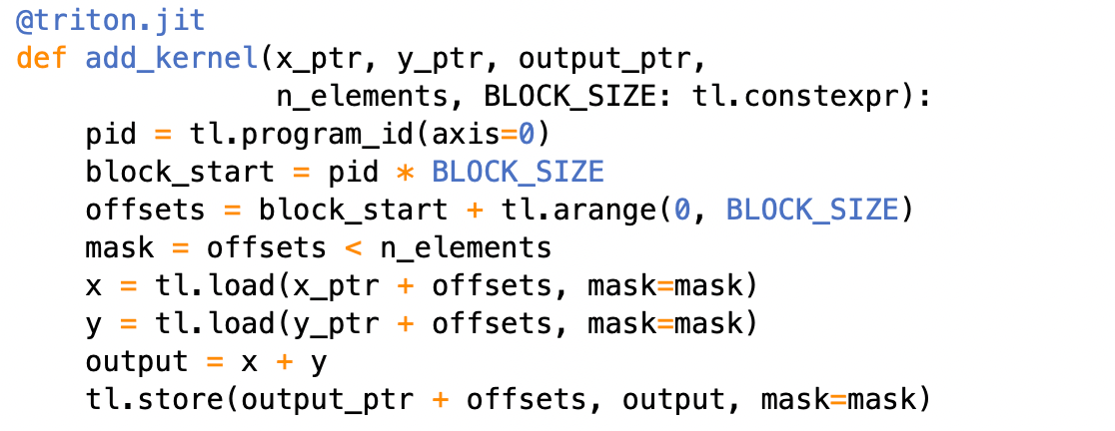
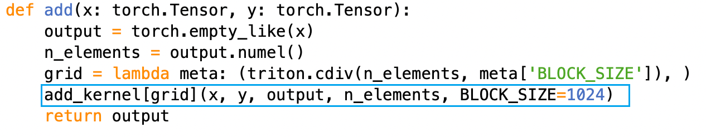
Triton 运行时
编写 Kernel 的 Python-Like 高级语言
Python 的 Embedded Domain-Specific Language.
wrapper: 一个用于处理 torch.Tensor 的函数，其中会调用 triton jit function.
其中 jit function 并不使用单独的编译器编译，而是嵌入在 python 程序的解释执行中被编译和调用。wrapper 的代码都是 python code.
jit function：jit function 本体。
使用 python 语法的子集，但这部分代码并不由 python 解释器执行，而是由 triton 编译器编译。
Embedded DSL 一般的 feature：
有一种 host language, 语法一般和 host language 类似 =>因此更容易学习；
可以不通过显示的跨语言操作来执行 => 更方便使用（代价呢？如果 host program 的执行慢，可能成为瓶颈）
Notes:
缘起：triton jit 的 python 运行时慢，而且 triton 原生没有提供给 python 之外的语言调用的方式，只有 low level 的方式调用编译好的 cubin 文件，并不方便使用，导致 wrapper 部分也写在 python，使得本就不迅捷的运行时更加雪上加霜；
背景调查：那么 triton jit 原本的逻辑是怎么样的呢？如果我们要在 c++ 端复刻这个 jit 的功能，我们首先需要知道它原本做了什么。
设计：既然了解 triton jit 原本如何运行，那么如何在 c++ 端实现这一切呢？c++ 和 python 语言的差别会对它的设计产生什么影响？对于 c++ 来说，既是要 jit, 而且还是 foreign function，怎么设计能够保持易用性而且避免重复造太多轮子，仅造必要的轮子？
实验结果：提供一些范例，关于如何使用 libtorch 和使用 triton jit c++ runtime, 并且给出性能结果。

Slide 34

感谢垂听！

